Slide 1
Нравственное воспитание на уроках
английского языка

Slide 2
Воспитание человека, формирование свойств духовно развитой личности, любви к своей стране, потребности творить и совершенствоваться есть важнейшее условие успешного развития России.
Учителю принадлежит значительная роль в формировании будущего члена общества. Именно дети, получившие основные знания и понимание нравственности и морали, будут управлять страной в будущем.
«Учителя обладают такой властью, о которой
премьер-министр может только мечтать».
Уинстон Черчилль

Slide 3
Вопрос: “ How to teach English?”
Ответ: «Формировать ключевые коммуникативные компетенции как средство
развития духовно-нравственного потенциала личности в контексте «вечных
ценностей»

Slide 4
Нравственность – это постоянное стремление человека к духовным ценностям.
ДУХОВНОСТЬ
ИСТИНА
КРАСОТА
ЗНАНИЕ
бЛАГО

Slide 5
Иностранный язык:
осуществляет коммуникацию между людьми, представляющими разные страны и народы;
формирует нравственный облик ребенка, затрагивая нравственные проблемы;
позволяет формировать навыки критического мышления;
дает возможность соотнести свои взгляды с нормами общественной морали;
воспитывает позитивное отношение к диалогу культур.

Slide 6
Темы для обсуждения:
Толерантность.
Проблемы современной семьи.
Благотворительность.
Будущее цивилизации.
Экологические проблемы.
Материализм и национальная культура.
Нищета и борьба с ней.

Slide 7
Методы и приемы, способствующие нравственному воспитанию учащихся.
Коллективные формы взаимодействия
парная
групповая
ролевая игра

Slide 8
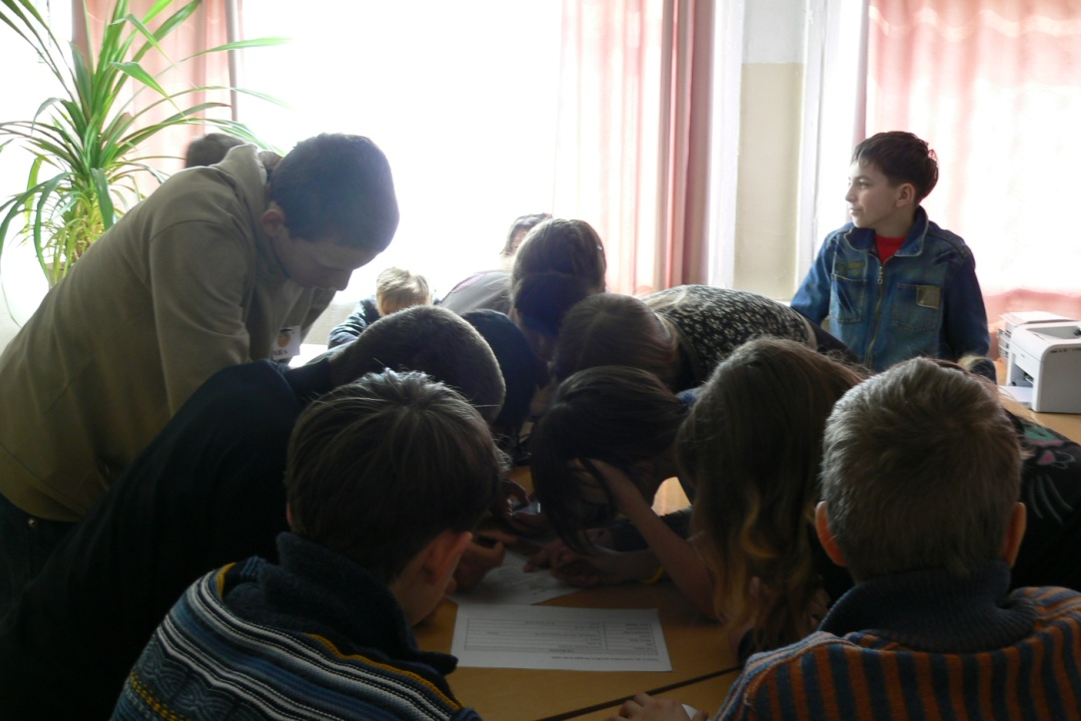
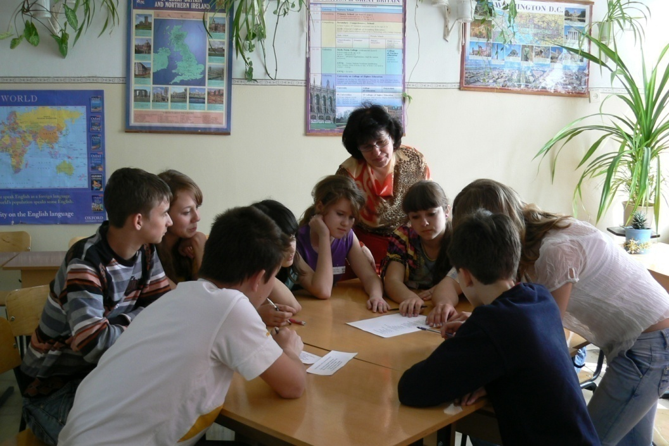
Парная и групповая работа:
Взаимодействие друг с другом.
Обсуждение проблемы со всех возможных точек зрения.
Возможность выбора .
Необходимость принятия решения.

Slide 9
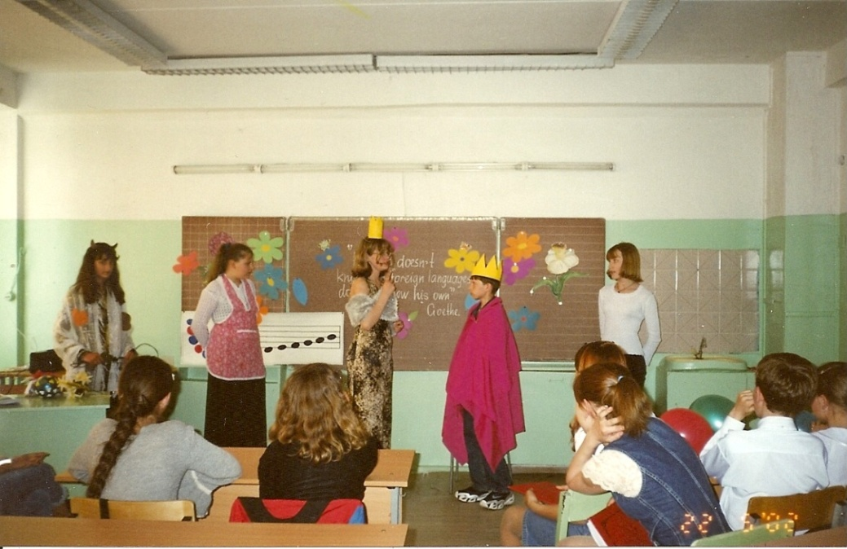
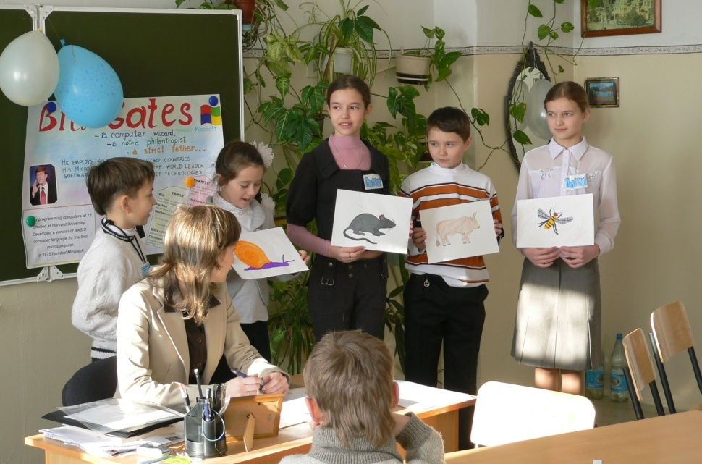
Ролевая игра как форма коллективного взаимодействия:
1. Каждый ученик несет индивидуальную ответственность за принятое решение.
2. Возможность анализировать уместность, необходимость и эффективность той или иной модели поведения.
3. Нравственная направленность оказывает влияние на предполагаемый вариант поведения.

Slide 10
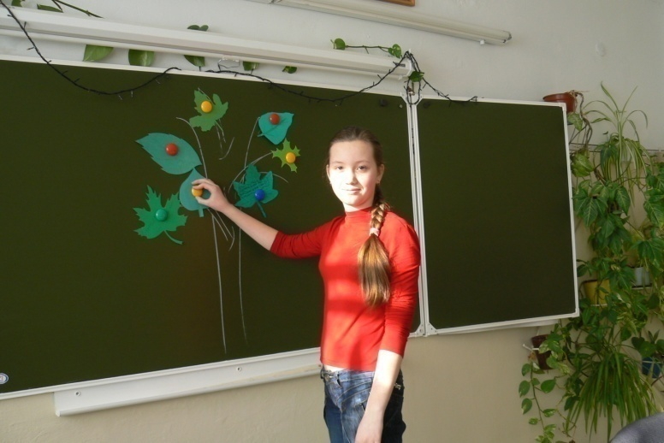
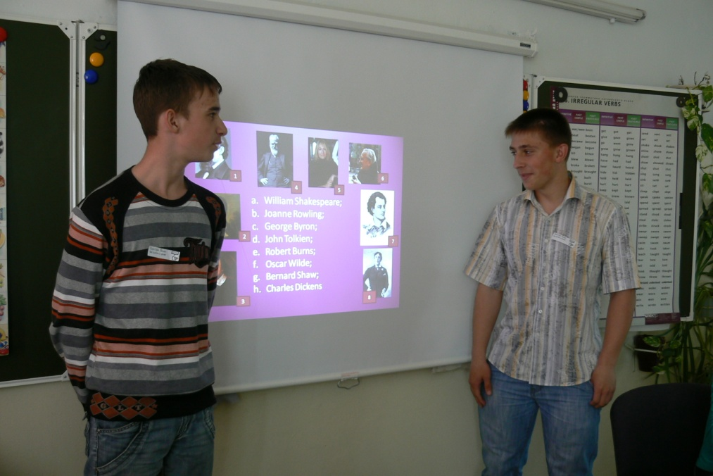
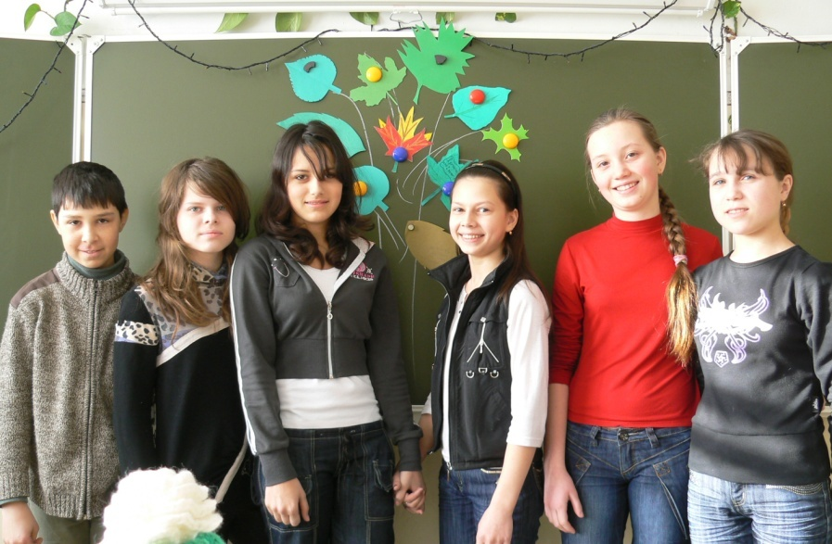
Тематические уроки:
Милосердие и благотворительность.
Экология сегодня, а что нас ждет завтра?
Шекспир: читать или … ?
Здоровье и здоровый образ жизни и т. д.

Slide 11
Чтение аутентичных классических текстов.
1. Способствует духовно-нравственному развитию личности, ее идейному становлению.
2. Развивают мотивационную сферу учащихся на уроках.
3. Способствует развитию мышления и эмоций.
4. Развивает социокультурные компетенции, активизирует творческое воображение.
5. Формирует вкус, прививает любовь к языку.

Slide 12
Духовное богатство гения, биотоки всего мира, глубинные силы родной
земли – противоядие вульгарности массовой культуры и мощное средство мотивации развития личности.
Необходимо непрерывно работать над творением человека, ибо в школе закладываются основы того отношения к искусству, плоды которого человек пожинает всю свою последующую жизнь.
«Награжденный даром понимать искусство, человек становится нравственно лучше, а, следовательно, и счастливее.» (Д. С. Лихачев)

Slide 13
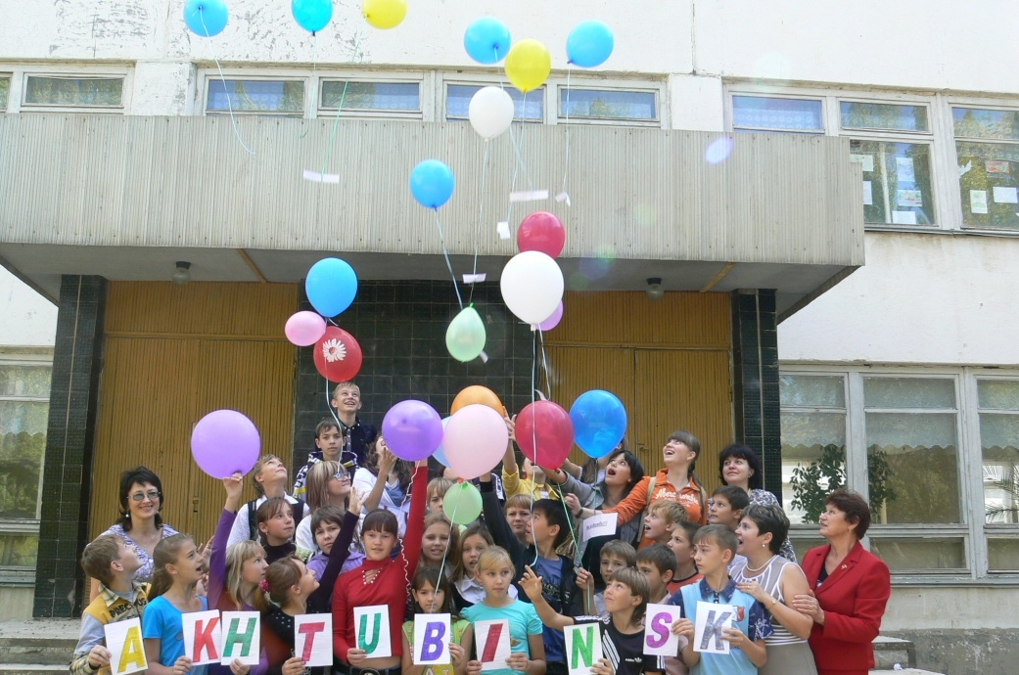
Изучение классических шедевров на языке международного общения приближает нас к осуществлению мечты о
«хороводе народов вокруг земного шара»

